Slide 1
Ökolábnyom
Szabó Patrik
Vásárhelyi Pál Általános Iskola, Kecskemét, Alkony utca 11
Felkészített: Papp Attila

Slide 2
Mindenki tudja, hányas lába van. De azt vajon tudod-e, hogy mennyire élsz nagy lábon?

Slide 3

Menü
Mire figyelj
Fogalma
Jó tudni
Galéria
Ökolábnyom

Slide 4
Fogalma
Sok embernek eszébe sem jut, hogy az olyan átlagos, hétköznapi választásaink, szokásaink - mint például hogy milyen az étkezési vagy a közlekedési kultúránk – nagymértékben befolyásolják azt a helyet, amelyet ezen a bolygón elfoglalunk. Akár hiszed, akár nem, neked is van egy képletes, de meghatározott nagyságú földdarabod, amivel a Földből elhasznált területedet reprezentálod az alapján, hogy szükségleteidet hogyan elégíted ki. Ez a te ökológiai lábnyomod.

Slide 5

A Földön ugyanis nyomot hagy minden egyes ember, és ehhez meg csak nem is kell híresnek lenni. Maradandó nyomokat hagy maga után mindenki, amikor felszáll reggel az autóbuszra, felgyújtja a lakásban a villanyt, spanyol narancsot vásárol vagy joghurtot fogyaszt, mivel ezek következményét magunkon is tapasztalhatjuk.
Ökolábnyom nemcsak személyeknek, hanem több egyént magába foglaló nagyobb szerveződéseknek, közösségeknek is lehet, például családnak, iskolai osztálynak, vállalatnak, városnak vagy országnak. Minél kisebb nyomot hagyunk, annál nagyobb esélyt adunk rá, hogy unokáink is hagyhassanak.

Slide 6
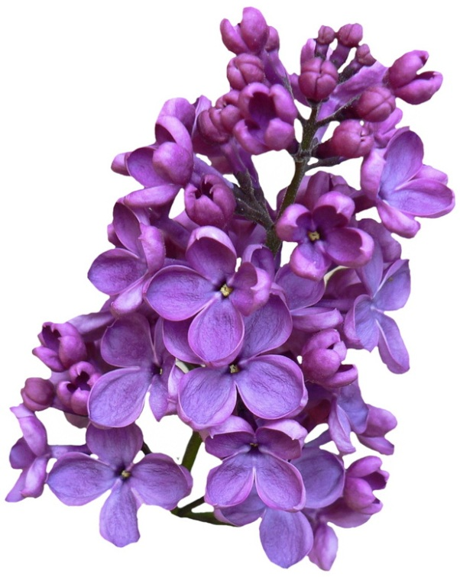

Ökolábnyom
Az ökológiai lábnyom egy mérési módszer, amely gyakorlatilag az emberi keresletre vonatkozik a Föld ökológiai rendszerét illetően. Az ökolábnyomról alkotott első publikáció 1992-ben látott napvilágot és egy kanadai ökológus, William Rees nevéhez kötődik. Magát a fogalmat ő, és az éppen Reese irányítása alatt a PhD disszertációján dolgozó Mathis Wackernagel alkották meg, kezdetben „kisajátított teherbíró képesség”-nek hívták. A mai elnevezést egy informatikus ihlette, aki Rees számítógépét azzal a dicsérettel illette, hogy „milyen kis helyet foglal el az asztalon”.
1

Slide 7
Az ökolábnyom segítségével összehasonlítható az emberi kereslet és a Földnek azon ökológiai kapacitása, amely képes a regenerálódásra. Képviseli azt az mennyiséget, amely szükséges ahhoz, hogy az emberek által elfogyasztott forrásokból a termőföldek és tengeri területek megújítása megtörténjen, illetve amely a hulladék elnyeléséhez és ártalmatlanná tevéséhez kell. Ezzel képesek vagyunk megbecsülni azt, hogy egy adott életmód esetén a Föld mennyi része, vagy hány Föld bolygó szükséges az emberiség fenntartásához. Az ökolábnyom értékét mindig globális hektárban (gha) kapjuk meg.
2

Slide 8
A legújabb adatok mindössze 2006-osak, ekkor az emberiség teljes ökológiai lábnyoma szerint 1,44 Föld bolygónyi területre van szükségünk, ami azt jelenti, hogy pontosan ennyiszer gyorsabban fogyasztjuk el az erőforrásokat, mint ahogy azok képesek lennének újratermelődni. Ez a szám 1961-ben még 0,62 volt, 1980-ban már 1,00, az évek múlásával tehát egy folyamatos növekedés figyelhető meg. A világ ökolábnyoma 2006-ban összesen 2,6 globális hektár/fő, Európáé 4,5, Magyarországé 3,2. Általánosságban: minél gazdagabb egy ország vagy régió, annál nagyobb ez az érték. Az USA-t is megelőzve az Egyesült Arab Emirátusok vezet 10,3 globális hektárral.
3

Slide 9
Mivel az ökolábnyom egy számítási módszer - vagyis mérhető, ezért képesek vagyunk rajta változtatni is. Ha tudjuk, hogy mennyi természeti erőforrást használunk, és hogy mennyi áll a rendelkezésünkre - azaz tisztában vagyunk az ökológiai lábnyomunk méretével, akkor csökkenteni is tudjuk azt. Az ökolábnyom-számítások pontosan erre hívják fel a figyelmet, hogy szükséges annak a térnek a csökkentése, amelyet az emberek bolygónk felszínéből elhasználnak. Nemcsak a jövő, hanem a jelen fontos kérdése is tisztázni azt, hogy mennyi forrásunk van, és mire van ténylegesen szükségünk.
4

Slide 10
Azt, hogy miből mennyink van, a biológiai kapacitás fogalma takarja. Ez a rendelkezésre álló biológiailag produktív területet jelenti, amely magába foglalja a szántóföldeket, legelőket, erdőket és a halászterületeket is. Más néven egy adott terület eltartóképességéről van szó, ami akkor kerülhet érdekes megvilágításba, ha az ökolábnyom túllépi ezt a kapacitást. A két kategória különbségéből jön létre az ökológiai hiány, amikor az igények meghaladják az erőforrások újratermelődési képességét. Az ezt okozó pazarló életmód levét pedig már nem csak a következő generációk, hanem mi is isszuk.
5

Slide 11
Jó tudni
Hogyan is számoljuk ki az ökolábnyom értékét? A lábnyom összetevői a következők: az a terület, amelyen a táplálkozáshoz szükséges gabona megtermelhető; az a legelőnagyság, amely a hústermeléshez nélkülözhetetlen; a fa és papírfogyasztásunkat fedező erdőterület; a hal, rák és más vízi állatok fogyasztásával arányos tengeri terület, a lakáshoz szükséges földterület, és az az erdőterület, amely az energiafogyasztás során keletkező szén-dioxidot megköti. Hogy megkönnyítsék a számítást, ezen kategóriákat az étkezési, utazási, szabadidős szokások, lakásviszonyok és a fogyasztási cikkek felhasználásai adják.

Slide 12

Mire figyelj!
A fenntartható élet rajtad is múlik! Újrahasznosítod a hulladékot? Energiatakarékos izzót használsz? Napenergiával fűtesz? Ha nem, itt az ideje, hogy változtass! Tévhit, hogy te csak egy apró porszem vagy a világban, és úgysem ér semmit, ha teszel valamit - ugyanis sok-sok kicsi fogja kiadni a nagyot. Valakinek el kell kezdenie – miért ne lehetnél pont te? Ha elég ügyes vagy, környezetedet is rá tudod venni apránként egy helyesebb életmódra, és így fokozatosan elterjedhetnek a jobb nézetek. Hogyan kezdj hozzá? Az alábbi tanácsok segítségével és egy kis odafigyeléssel könnyű dolgod lesz.

Slide 13

Nem kötelező rögtön a napkollektorhoz nyúlni. Szigeteld a házat, lakást, ahol csak szükséges. Éjszakára nem kell úgy fűteni, mint nappal, és napközben se legyen 20-21 °C-nál több. Kapcsold le a lámpát, ha már nem használod, és nappal se égesd feleslegesen. Közlekedés terén válaszd a gyaloglást, biciklizést és a tömegközlekedést. Ha autóba kényszerülsz, ne egyedül gubbassz benne, és tervezd meg előre az utazást. Élelmiszervásárláskor keresd a hazai és a friss termékeket, vásárolj nagyobb tételben. Bármit vásárolsz, tedd fel magadnak a kérdést: tényleg kell ez nekem?

Slide 14
Figyelj a csomagolásra, ha veszel valamit. Igyekezz minél kevesebb műanyagot használni, legyen szó bármiről. Ha megajándékozol valakit, ne papírt használj a csomagoláshoz, hanem zsákot. Kerüld az olyan eszközök használatát, amelyek elemmel működnek, részesítsd előnyben a tölthető akkumulátorokat. Ha teheted, alkalmazd a komposztálást, és gyűjtsd szelektíven a hulladékot. A titok mindössze annyi, hogy logikusan szervezd meg az életed, és mindig válaszd szét a nélkülözhetetlent a luxustól. Élj kisebb lábon, és tegyél egy lépést az élhetőbb, környezetbarátabb világért – a saját életedért!

Slide 15
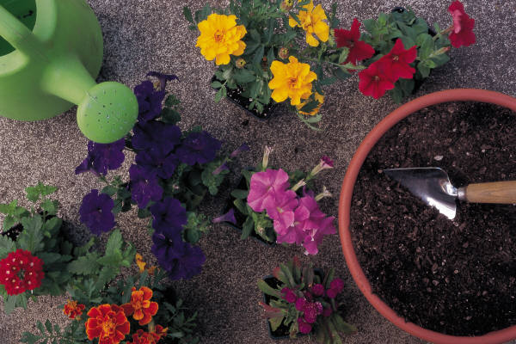

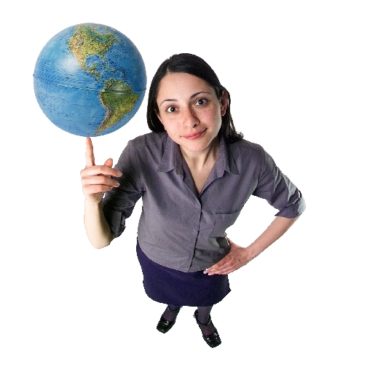
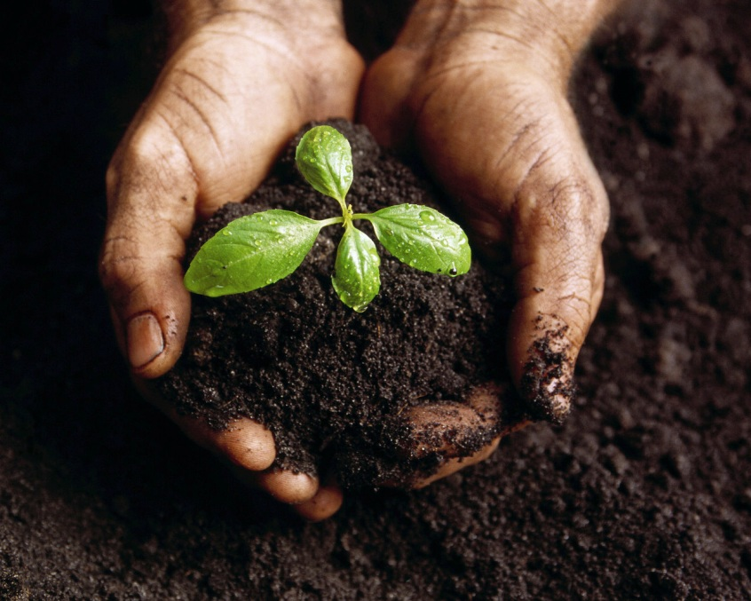
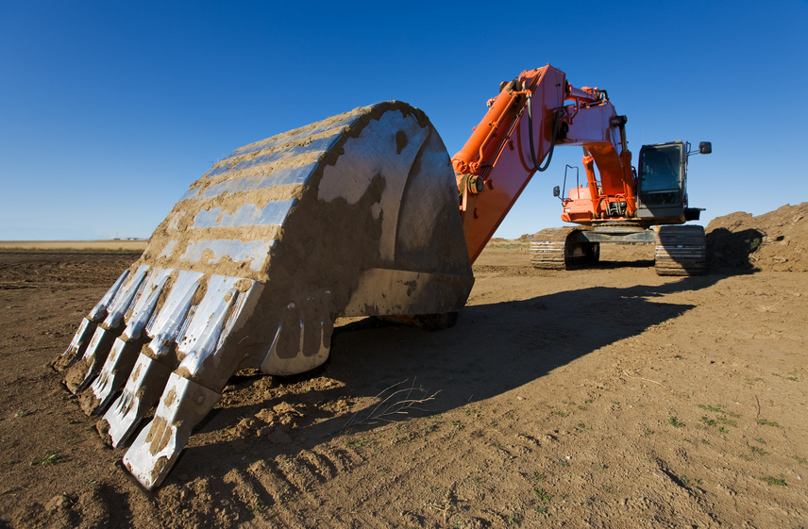
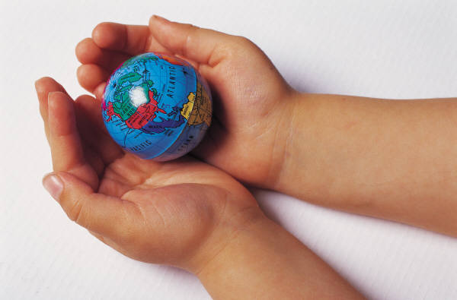
Galéria

Slide 16
Kérdések
Kinek van ökológiai lábnyoma?
Mi az ökológiai lábnyom?
Hogyan számoljuk ki az ökológiai lábnyomot?
Hogyan tudunk az ökológiai lábnyomunkon változtatni?
Mire kell figyelnünk?

Slide 17
http://www.okolabnyom.hu/jotudni.html

